Slide 1

















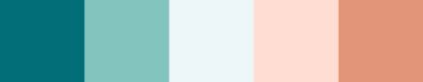
STATUS MUTU KUALITAS AIR DI PANTAI KETAPANG
Home
Service
About
Contact
Oleh Kelompok 5
Nanda Mutiara Zahra 2014201007
Syarifah Aini 2014201008
Endah Erinawati 2014201017
Anggun Anrissa Adisty 2014201019
Nadira Rahmayani 2014201024
Refeli S. Pelawi 2014201026
Akhmad Bagus Tri Pahlawan 1614111066
Start Now !

Slide 2



BAB I - PENDAHULUAN
Latar Belakang
Parameter Fisika
Batasan Masalah
Rumusan Masalah
Tujuan Penelitian
LATAR BELAKANG
1
  Kualitas air yaitu sifat air dan kandungan makhluk hidup, zat energi atau komponen lain di dalam air. . Pengukuran kualitas air dapat dilakukan dengan dua cara, yang pertama adalah pengukuran kualitas air dengan parameter fisika dan kimia, sedangkan yang kedua adalah pengukuran kualitas air dengan parameter biologi.
  Adapun tujuan pratikum ini adalah agar mahasiswa mempelajari beberapa metode atau tools yang dapat digunakan untuk menentukan tingkat pencemaran suatu perairan
2
3

Slide 3
METODELOGI
Waktu dan Tempat
Praktikum lapangan ini dilaksanakan pada hari Sabtu, 21 Mei 2022 pukul 08.00 sampai pukul 15.00 WIB di Pantai Ketapang Bahari , Jln Mahitam , Desa Batumenyan, Kecamatan Hanura, Kabupaten Pesawaran, Lampung. Pengamatan identifikasi di laboratorium dilaksanakan pada hari Sabtu 28 Mei 2022 pukul 15.00 sampai pukul 17.00 WIB di Laboratorium K Jurusan Perikanan dan Ilmu Kelautan, Fakultas Pertanian, Universitas Lampung.
Alat dan Bahan
Alat yang digunakan pada praktikum lapangan yaitu: termometer, GPS, pH paper, botol BOD (2 botol), refraktometer, nitrit kit, orthophospat kit, core sampler, plankton net, secchi disk yang menggunakan tali tambang (5-10 meter), roll meter, saringan, plastik zip 7x10 (10 buah), botol sampel ( Aqua 600 ml ), pipet tetes, label, lakban Hitam , cool box, botol sampel 100 ml ( 3 buah ) , all bike, ember 10 liter, dan life jaket.Sedangkan bahan yang digunakan pada praktikum lapangan yaitu: formalin , lugol, dan aquades.
Alat yang digunakan pada saat identifikasi di laboratorium yaitu: erlenmeyer, cover glass, dan tisu. Sedangkan bahan yang digunakan pada identifikasi di laboratorium yaitu: sampel dan aquadest.
God is All – Knowing ☺

Slide 4
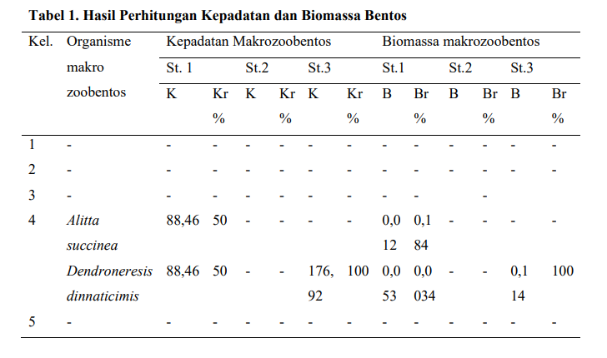



BAB II - HASIL
Latar Belakang
Parameter Biologi
Parameter Kimia
Rumusan Masalah
Tujuan Penelitian
PARAMETER BIOLOGI
1
2
3

Slide 5


BAB I - PENDAHULUAN
Latar Belakang
Parameter Fisika
Kecerahan
Rumusan Masalah
Tujuan Penelitian
KECERAHAN
1
Kelompok 1
Pukul 08.00: 55%
Pukul 12.00: 70%
Pukul 15.00: 70%
Kelompok 2
Pukul 08.00: 57,5%
Pukul 12.00: 72,5%
Pukul 15.00: 57,5%
Kelompok 3
Pukul 08.00: 100%
Pukul 12.00: 100%
Pukul 15.00: 100%
2
Kelompok 4
Pukul 08.00: 75%
Pukul 12.00: 22,5%
Pukul 15.00: 22,5%
Kelompok 5
Pukul 08.00: 12,5%
Pukul 12.00: 37,5%
Pukul 15.00: 47,5%
3

Slide 6
BAB I - PENDAHULUAN
Latar Belakang
Parameter Biologi
Parameter Kimia
Rumusan Masalah
Tujuan Penelitian
PARAMETER KIMIA
1
pH air mempengaruhi tingkat kesuburan perairan karena mempengaruhi kehidupan jasad renik.
Kadar nitrit yang lebih dari 0,05 mg/liter dapat bersifat toksik bagi organisme perairan yang sangat sensitif.
Fosfat (𝑃𝑂4 −𝑃) merupakan salah satu unsur esensial bagi metabolisme dan pembentukan protein.
2
Suhu diartikan sebagai suatu ukuran untuk menunjukan derajat panas pada benda.
Salinitas adalah tingkat keasinan atau kadar garam yang terlarut dalam air.
3

Slide 7
BAB I - PENDAHULUAN
Latar Belakang
Parameter Fisika
Parameter Kimia
Rumusan Masalah
Tujuan Penelitian
PARAMETER KIMIA
1
pH
Kel 1: 7
Kel 2: 6
Kel 3: 7
Kel 4: 7
Kel 5: 6
Nitrit
Kel 1: 0,01
Kel 2: 0,01
Kel 3: 0,01
Kel 4: 0,1
Kel 5: 0,01
Fosfat
Kel 1: 0,5
Kel 2: 0,5
Kel 3: 1
Kel 4: 2
Kel 5: 2
2
Suhu
Kel 1: 30
Kel 2: 26
Kel 3: 30
Kel 4: 31
Kel 5:30
Salinitas
Kel 1: 30
Kel 2: 30
Kel 3: 30
Kel 4: 31
Kel 5 30
3

Slide 8

BAB III - KESIMPULAN
KESIMPULAN
1
Adapun kesimpulan pada praktikum kali ini adalah kondisi perairan Pantai Ketapang berdasarkan parameter biologi keanekaragaman bentosnya tergolong rendah yang diduga dipengaruhi oleh aktivitas manusia dan adanya pencemaran limbah yang masuk ke perairan. Dan parameter lingkungan yang masih sesuai dengan baku mutu untuk biota laut antara lain suhu, ph, salinitas dan kecerahan. Nilai suhu yang didapat berkisar antara 26℃-31℃, yang menunjukan suhu tersebut baik untuk kehidupan biota perairan. pH berkisar antara 6-7 yang menunjukan ph tersebut optimum bagi pertumbuhan organisme perairan. Salinitas dan kecerahan air juga tergolong baik untuk perairan. Sedangkan pada parameter kimia nitrit dan fosfat pada lokasi dekat tambak menandakan telah melampaui batas maksimum baku mutu. Hal itu dikarenakan aktivitas masyarakat yang cukup tinggi dan adanya limbah yang masuk ke perairan tersebut.
2
3

Slide 9
TERIMA KASIH

